Slide 1

SchulArena.com
Kurzvorstellung

Slide 2
SchulArena.com
Was ist SchulArena.com?
«Eine Webseite für Schülerinnen und Schüler sowie Lehrerinnen und Lehrer.»
«Initiiert von zwei Sekundarlehrern aus Schaffhausen.»
«Fünf Mitarbeiter (Team) – Rechtsform: GmbH.»

Slide 3
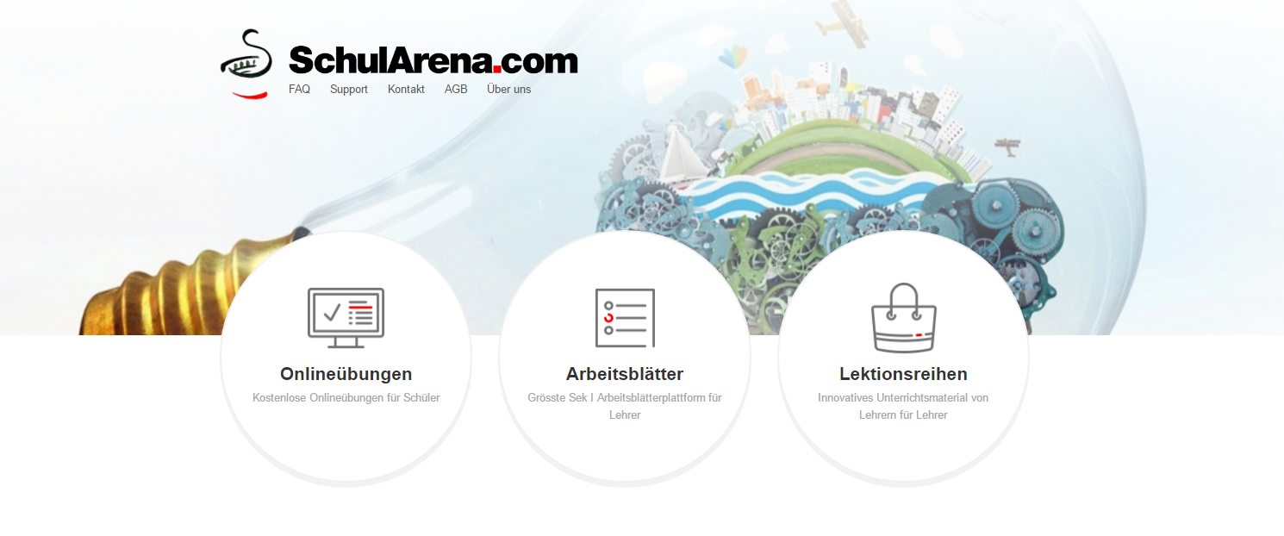
SchulArena.com
Was bietet SchulArena.com?
«SchulArena.com ist in drei Teilbereiche aufgeteilt.
1. Onlineübungen für Schülerinnen und Schüler
2. Arbeitsblätterplattform für Lehrkräfte
3. Onlineshop für Lehrkräfte und Eltern.»
«Erklärungsfilm – SchulArena.com in einer Minute: Link»

Slide 4
SchulArena.com
Onlineübungen für SchülerInnen.
«Kostenlose Übungen, passend zu aktuellen Lehrmitteln der Schweiz.»
«Einzige Plattform mit Hör- und Leseverstehen, welche auch schwierigere Antworten korrigiert.»
«Vollkommen frei von Werbung.»

Slide 5
SchulArena.com
Onlineübungen für SchülerInnen.
«Kostenlos Sprachaufnahmen erstellen mit dem Aufnahmetool recarena.schularena.com.»
«Kostenlos Übungen selber erstellen mit onlineuebungen.schularena.com»
«Prüfungsvorbereitung BMS / Mittelschule.»

Slide 6
SchulArena.com
Arbeitsblätterplattform.
«Modernste Arbeitsblätterplattform für die Sek I in der Schweiz.»
«Mehr als 20’000 Unterlagen vorhanden.»
«Keine Download-Beschränkung – für 75.- / Jahr hat man vollen Zugriff auf alle Unterlagen.»

Slide 7
SchulArena.com
Arbeitsblätterplattform.
«Interessante Abo-Modelle für ganze Schulhausteams.»
«Top-Downloads zu aktuellen Themen / Ereignissen, welche in der Schule thematisiert werden können (Lehrplan 21 Bezug).»

Slide 8
SchulArena.com
Arbeitsblätterplattform.
«Möglichkeit, eigene Unterlagen hochzuladen und 1.- / verwendetem Upload auf die nächste Rechnung gutgeschrieben bekommen.»
«Sehr viele Lehrkräfte aus der ganzen Deutschschweiz machen mit und sind äusserst zufrieden.»
«Arbeitsblätter zu 95% im Word-Format vorhanden, so dass diese für eigene Bedürfnisse abgeändert werden können.»

Slide 9
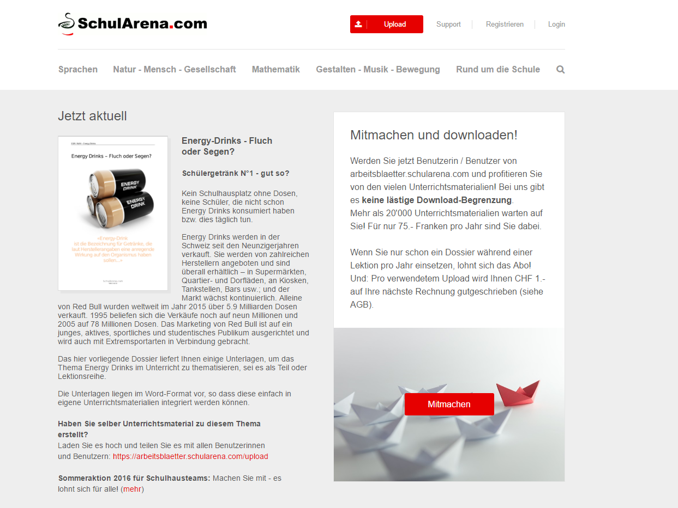
SchulArena.com
Arbeitsblätterplattform.
«Plattform ist vollkommen offen und kann im Vorfeld weitgehend angeschaut werden. Über 900 Dokumente sind auch ohne Abo downloadbar.»

Slide 10
SchulArena.com
SchulArena-Shop, wie funktioniert der?
«Im Shop werden abgeschlossene Lektionsreihen verkauft.»
«Eignen sich v.a. für den 1:1 Einsatz im Schulzimmer.»
«Produkte von Lehrkräften, daher sehr hoher Praxisbezug.»

Slide 11
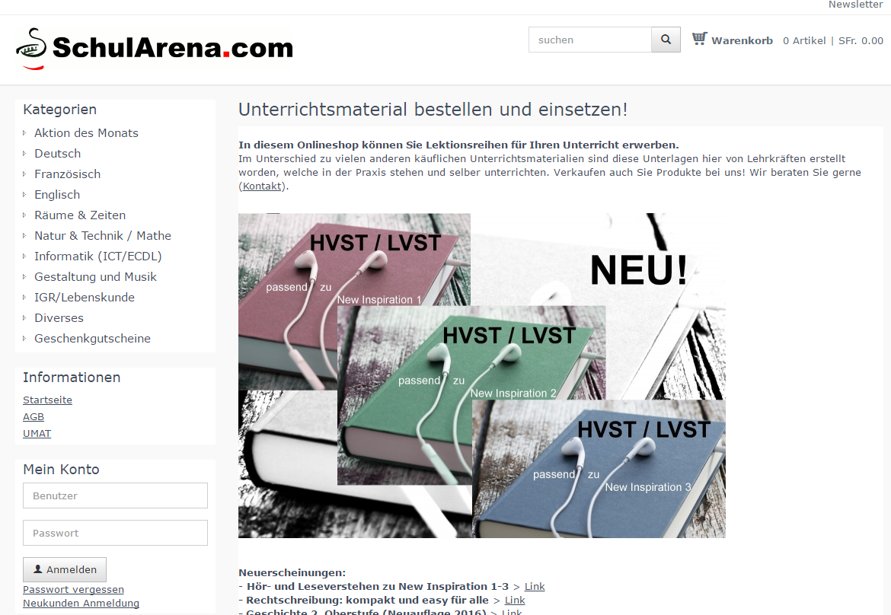
SchulArena.com
SchulArena-Shop, wie funktioniert der?
«Möglichkeit, eigene Produkte zu verkaufen.»
«Teils sehr aufwändige Eigenproduktionen von SchulArena.com.»
«Schnelle Lieferung auf Rechnung.»

Slide 12
SchulArena.com
Beständigkeit?
«SchulArena.com gibt es seit bald 12 Jahren.»
«Schneller Support und professionelle Datenspeicherung.»
«Zusammenarbeit mit renommierter IT-Firma aus Zürich garantiert hoch professionelle Plattformen.»

Slide 13
SchulArena.com
Besuchen Sie uns!
«Über www.schularena.com haben Sie schnellen Zugriff auf all unsere Dienstleistungen.»
«Wir geben Ihnen auch gerne Auskunft:
SchulArena.com GmbH
Neustadt 18
8200 Schaffhausen
Tel: 043 300 30 11 / Support: schularena.com/support»

Slide 14


